Slide 1
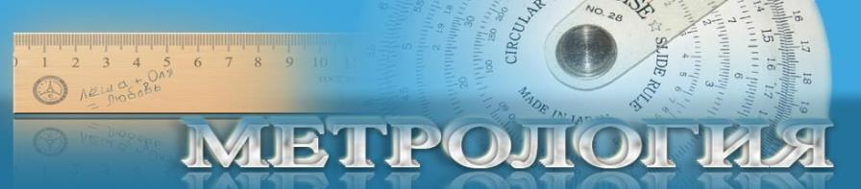



Наука
и ее фундаментальные
Понятия
СП 2 Сделать краткий конспект лекции

Slide 2
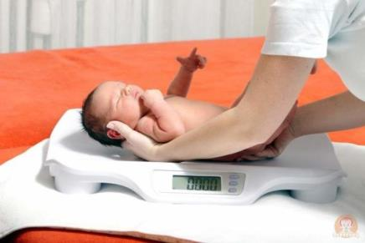

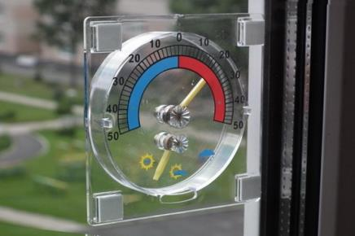

Измерения вокруг нас

Slide 3
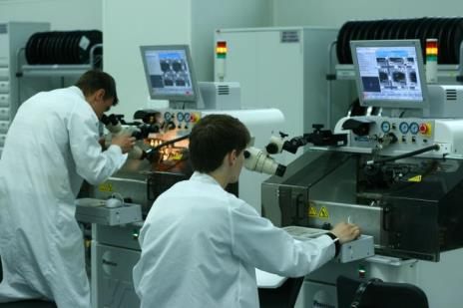
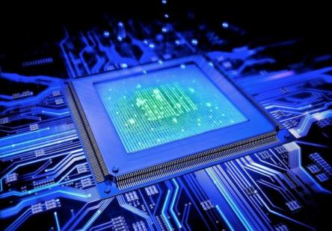
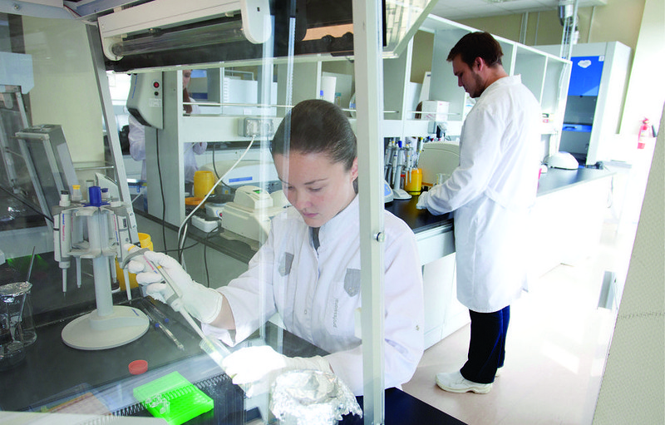
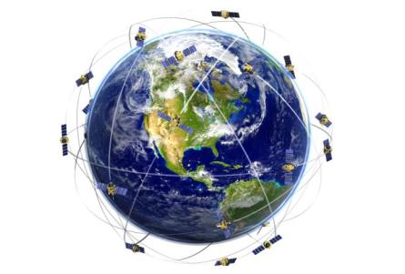
Прогресс в измерениях движет науку

Slide 4

Метрология – наука об измерениях, методах и средствах обеспечения их единства и способах достижения требуемой точности.

Slide 5

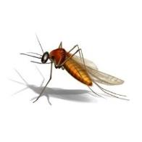
L = 6 м
L = 0,004 м
m= 1⋅10⁻⁶ кг
m=6000 кг
Свойства физических объектов различают
в качественном и количественном отношении

Slide 6
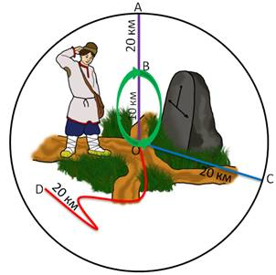
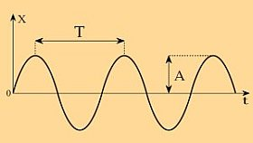
Физическая величина – свойство, в качественном отношении общее для многих физических объектов, но в количественном отношении индивидуальное для каждого объекта.

Slide 7
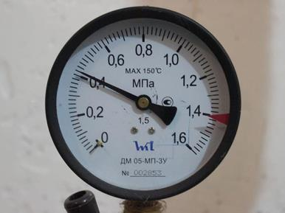
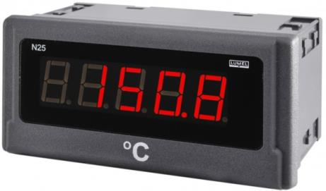
Значение физической величины – количественная оценка размера физической величины в виде некоторого числа принятых для нее единиц.

Slide 8
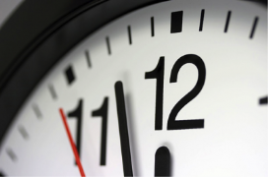
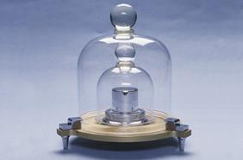
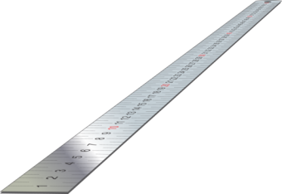
1 сек
1 м
1 кг
Единица физической величины –физическая величина, которой по определению присвоено числовое значение равное единице

Slide 9
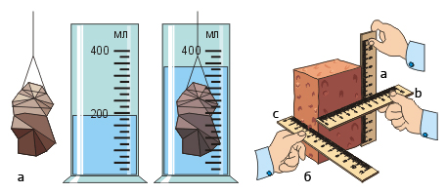
Измерение – познавательный процесс нахождения числового значения физической величины опытным путем при помощи специальных технических средств.

Slide 10
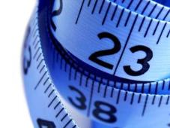
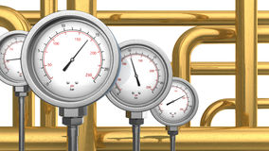
Признаки понятия «измерение»
1. Измерять можно свойства только реально существующих объектов.
2. Измерение требует проведение опытов.
3. Для измерений нужны специальные технические средства.
4. Результатом измерений является значение физической величины.

Slide 11
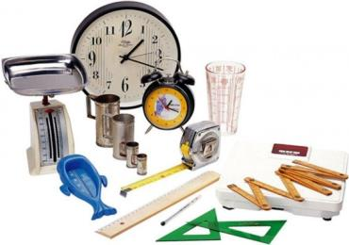
Единство измерений – такое состояние измерений, при котором их результаты выражены в узаконенных единицах и известны погрешности результатов измерений.

Slide 12
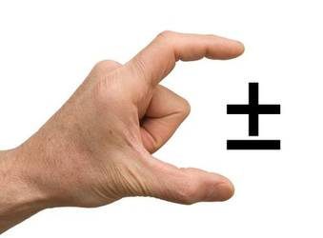
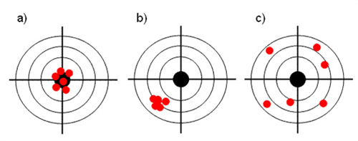
Точность измерений – степень приближения результатов измерений к истинному значению измеряемой величины.

Slide 13
Метрология
Законодательная
Теоретическая
Практическая
(прикладная)

Slide 14

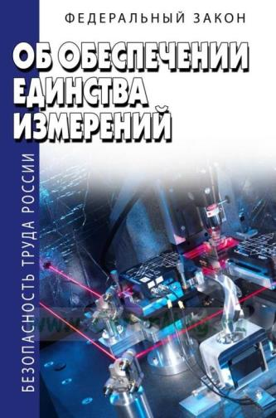
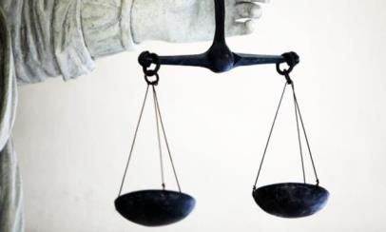
Законодательная
метрология
Установление обязательных юридических требований к единицам измерения, эталонам, методам и средствам измерений и т.д.

Slide 15
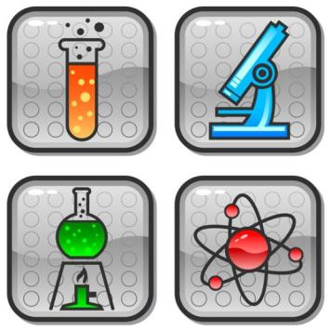
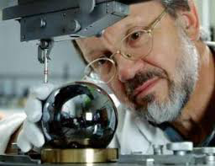
Теоретическая
метрология
Фундаментальные исследования, создание систем единиц измерений, физических постоянных, разработка новых методов измерений

Slide 16
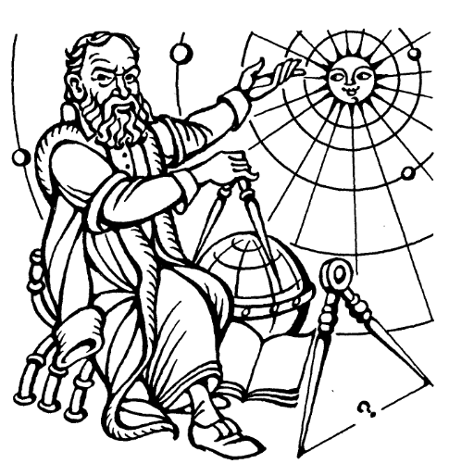
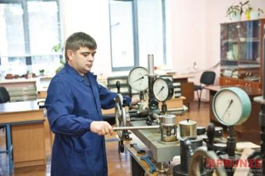
Практическая (прикладная) метрология
Применение на практике разработок теоретической и положений законодательной метрологии

Slide 17
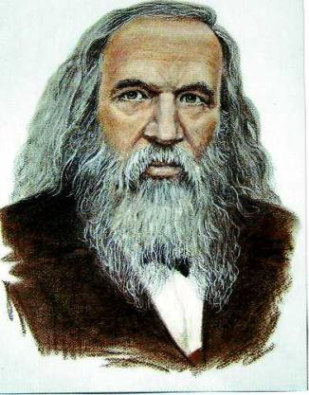
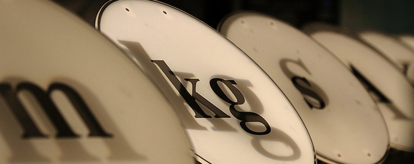
«Наука начинается с тех пор,
как начинают измерять.
Точная наука не мыслима
без меры.»
Д.И. Менделеев

